Slide 1

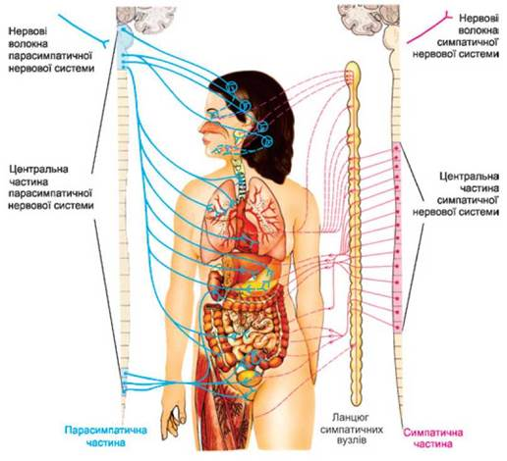

Тема 2. РЕГУЛЯТОРНІ СИСТЕМИ ОРГАНІЗМУ ЛЮДИНИ
§ 11. Соматична та вегетативна нервова система
Що означають слова сома- та вегетос-? Як це стосується нервової системи?

Slide 2
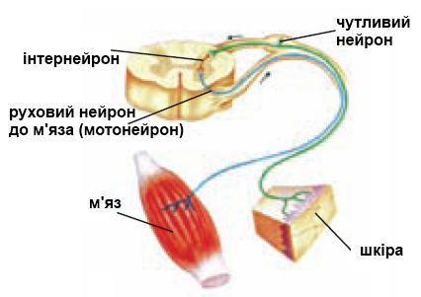
§ 11. соматична та вегетативна нервова система
Функції соматичної нервової системи
Нервова система
соматична
вегетативна
охоплює відділи центральної і периферичної нервової системи, які іннервують опорно-руховий апарат і забезпечують чутливість нашого тіла
збирає інформацію від органів чуття і спрямовує її до центральної нервової системи
ФУНКЦІЇ
передає нервові імпульси від центральної нервової системи до скелетних м’язів, керуючи різноманітними рухами нашого тіла
Підручник
сторінка
46

Slide 3
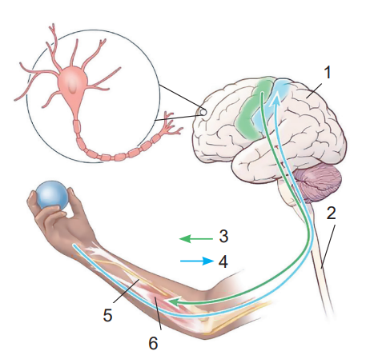

§ 11. соматична та вегетативна нервова система
Будова соматичної нервової системи
соматична
нерви
які з’єднують головний і спинний мозок із посмугованими м’язами (крім серцевого), що перебувають під свідомим контролем, а також із рецепторами, які сприймають подразники як зовнішнього, так і внутрішнього середовища
які проводять нервові імпульси від рецепторів до відповідних нервових центрів
Виконання людиною різноманітних рухів пов’язане з роботою рухових нейронів, які передають сигнали із центральної нервової системи до робочих органів, зокрема до скелетних м’язів
Робота з підручником.
Дізнайтеся, які структури підписано цифрами.
Підручник
сторінка
47

Slide 4
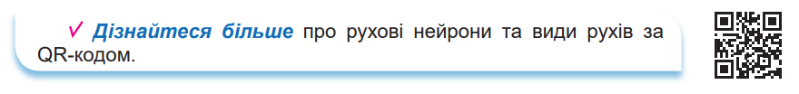

§ 11. соматична та вегетативна нервова система
Будова соматичної нервової системи
Програми довільних рухів закладені в асоціативних зонах кори та підкіркових ядрах. Частина програм вроджена, інші – набуті.
Рецептори
Чутливі нейрони
Таламус
Рухова зона півкуль головного мозку
Руховий нейрон спинного мозку
М’яз, який скорочується
Людина може вдосконалювати довільні рухи завдяки тренуванню: учень / учениця початкових класів із часом поліпшує своє письмо, виробляє свій почерк, який стає індивідуальним. Регулярне виконання фізичних вправ часто стає потребою. Якщо в підлітковий період зменшується рухливість, із часом це може стати однією з причин різноманітних захворювань
Підручник
сторінка
47

Slide 5
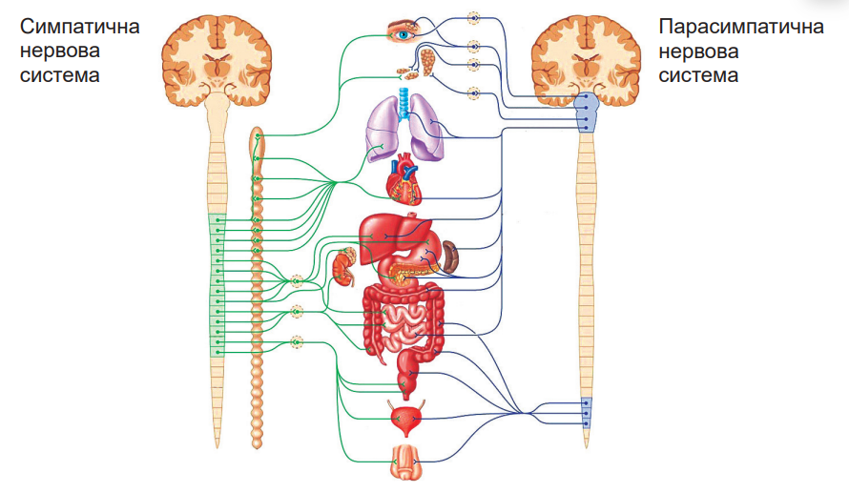

§ 11. соматична та вегетативна нервова система
Функції вегетативної нервової системи
складається з нервових центрів, розташованих у головному та спинному мозку, а також нервів, які відходять від центральної нервової системи, їхніх сплетінь і нервових вузлів
вегетативна
регулює діяльність внутрішніх органів, непосмугованих м’язів судин, кишки, різних залоз, а також серця
регулює процеси обміну речовин організму
підтримує гомеостаз – динамічну сталість внутрішнього середовища організму
забезпечує пристосування діяльності внутрішніх органів (окрім скелетних м’язів) до змін у зовнішньому та внутрішньому середовищі організму
Підручник
сторінка
47
Розгляньте малюнок, зверніть увагу, що до майже кожного органа йдуть волокна і симпатичної, і парасимпатичної нервової систем. До якого органа йде лише парасимпатичне волокно?
Дізнайся більше

Slide 6
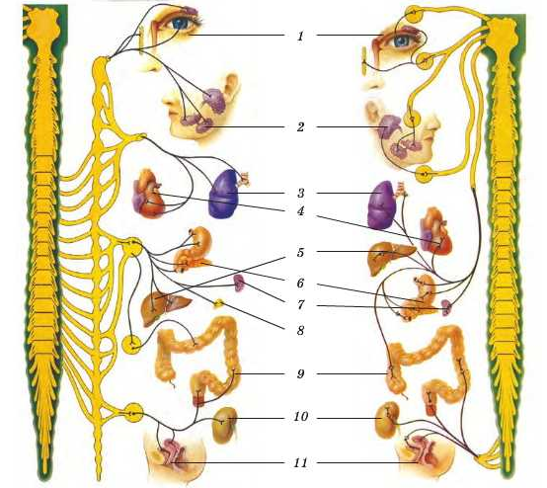
§ 11. соматична та вегетативна нервова система
Функції вегетативної нервової системи
Вегетативна нс
симпатичний відділ
Парасимпатичний відділ
протилежно впливають на роботу певного органа
взаємодіють між собою
загальний контроль функцій вегетативної нервової системи здійснює кора великих півкуль головного мозку (лобова частка) та певні підкіркові структури
забезпечує цілісне реагування організму на зміни, що відбуваються у довкіллі та у внутрішньому середовищі самого організму
більшість органів іннервується як симпатичним, так і парасимпатичним відділами автономної нервової системи
Підручник
сторінка
48

Slide 7
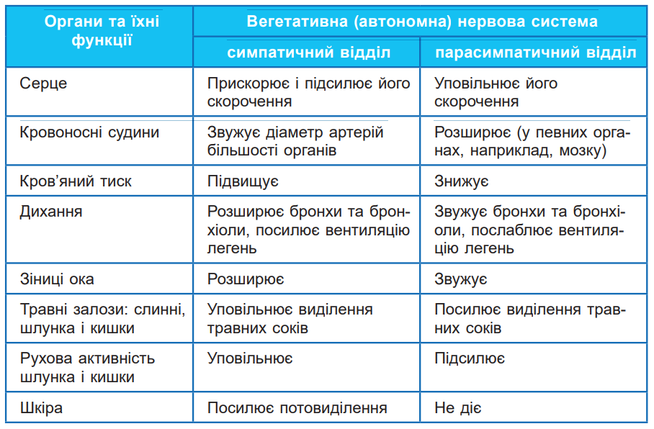
§ 11. соматична та вегетативна нервова система
Вплив симпатичного та парасимпатичного відділів
на діяльність деяких органів
Підручник
сторінка
49

Slide 8


§ 11. соматична та вегетативна нервова система
УЗАГАЛЬНЕННЯ
Соматична нервова система керує рухами скелетних м’язів, сприймає і проводить сигнали від рецепторів, забезпечуючи зв’язок організму із зовнішнім середовищем. Вегетативна (автономна) нервова система – це частина нервової системи, яка забезпечує підтримання гомеостазу та адаптування організму до змін зовнішнього та внутрішнього середовища. Вона складається із симпатичного та парасимпатичного відділів. Симпатичний та парасимпатичний відділи вегетативної нервової системи взаємодіють між собою.
ПОМІРКУЙТЕ
Для чого в організмі існує соматична нервова система, якщо рухові функції координують спинний і головний мозок?
Яка з назв, «автономна» чи «вегетативна», краще характеризує будову та функції цієї нервової системи?
Чому симпатичний і парасимпатичний відділи автономної нервової системи впливають на органи протилежно?
Яка нервова система найактивніше працює під час стресу?

Slide 9

§ 11. соматична та вегетативна нервова система
1. Укажіть, що іннервує соматична нервова система:
а) мозок; б) печінку; в) скелетні м’язи; г) серце
2. Укажіть, що іннервує вегетативна нервова система:
а) мозок; б) внутрішні органи; в) скелетні м’язи,
г) органи чуття
3. За функціональними властивостями нервову
систему поділяють на: а) центральну і периферичну;
б) соматичну і вегетативну
4. Який відділ нервової системи називають
автономною: а) соматичну, б) центральну;
в) вегетативну
5. За особливостями будови та функцій вегетативну
нервову систему поділяють на: а) соматичну і
несоматичну; б) автономну і вегетативну;
в) симпатичну і парасимпатичну
6. Укажіть орган, що контролюється лише
симпатичною нервовою системою: а) серце; б) зіниці,
в) шкіра, г) рухова активність кишки
7. На роботу внутрішніх органів впливає відділ
вегетативної нервової системи: а) симпатичний,
б) парасимпатичний, в) обидва, г) жоден
https://wordwall.net/uk/resource/29330965
https://wordwall.net/uk/resource/51996000
Які структури на малюнку позначені цифрами?

Slide 10



§ 11. соматична та вегетативна нервова система
ДОМАШНЄ ЗАВДАННЯ
ОПРАЦЮЙТЕ ПАРАГРАФ 11
ДІЗНАЙТЕСЯ БІЛЬШЕ
Автономна (вегетативна) нервова система

Slide 11

§ 11. соматична та вегетативна нервова система
ВИКОРИСТАНІ ДЖЕРЕЛА
Road to the Doctor. Автономна (вегетативна) нервова система, 2024. YouTube. URL: https://www.youtube.com/watch?v=PrO_-oKheGQ

